Slide 1
تجزیه و تحلیل مهارتها
رعنا کرمی
کمیته آموزش فدراسیون اسکی
هیأت اسکی استان تهران

Slide 2
یادگیری مهارتهای تکنیکی :
یادگیری پیشرفت نسبتاً پایدار اجرا بر اثر تمرین است .
یادگیری مستقیماً قابل مشاهده نیست و از تغییرات اجرا در طول زمان استنباط می شود.
به دلیل آنکه عوامل دیگری به جر یادگیری باعث تغییرات در اجرا می شوند ، همیشه آگاهی از اینکه آیا ورزشکار واقعاً مهارت تکنیکی را یاد گرفته است ساده نیست .

Slide 3
طرح های ذهنی :
ورزشکاران مهارتهای تکنیکی را از راه تدوین طرح های ذهنی ضمن تکرار تمرین یاد می گیرند .
به دلیل آنکه هر طرح ذهنی فقط درشرایط مشابه با شرایطی که آن طرح تدوین شده مفید است ، برای آنکه مهارت های تکنیکی را به خوبی اجرا کنید ، به میلیون ها طرح ذهنی نیاز دارید .

Slide 4
استخراج قوانین :
ورزشکاران مهارتهای تکنیکی پیچیده را به گونه کاملاً متفاوتی یاد می گیرند . آنها بخش های اصلی اطلاعات را از هر اجرا جدا می کنند تا قوانینی دربارۀ نحوۀ اجرا در آینده ایجاد کنند .
هربار که وررزشکاران مهارتهای تکنیکی را تمرین می کنند ، مغز آنها در جستجوی استخراج چهار نوع اطلاعات زیر دربارۀ حرکت است :
شرایط محیطی ( مثل زمین بازی یا موقعیت بازیکنان مقابل ) و وضعیت ورزشکار در زمان شروع تکنیک
نیازهای حرکت در حال اجرا ، مثل سرعت ، جهت و نیرو
پیامدهای ادراک شده از راه حواس در حین حرکت و بعد از آن
مقایسه نتیجۀ واقعی با نتجۀ مورد نظر با توجه به بازخورد موجود

Slide 5
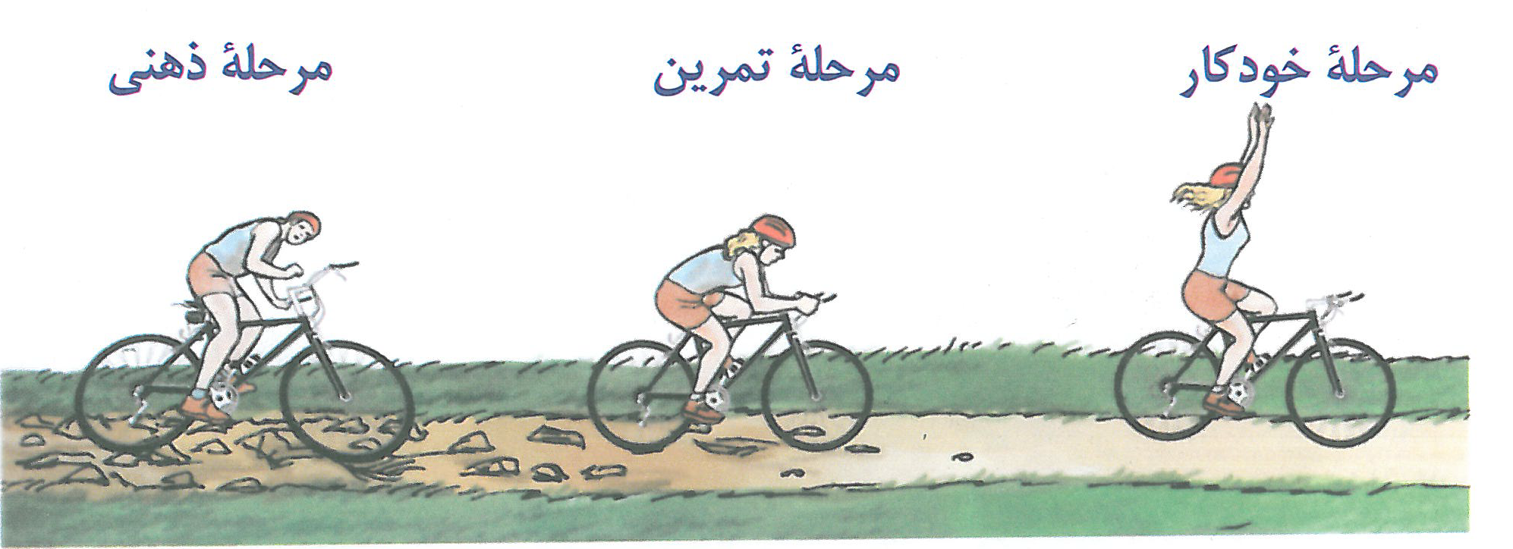
سه مرحلۀ یادگیری :
مرحله ذهنی
مرحله تمرین
مرحله خودکار

Slide 6
مرحله ذهنی :
در این مرحله ، مغز در جستجوی ارتباط هایی بین این تکنیک و فعالیت هایی است که قبلاً آموخته اید .
مغز به دنبال الگوهای حرکت آشنا می گردد و شروع به ساختن ارتباط های عصبی جدیدی می کند .
ویژگی های مرحلۀ ذهنی :
فرض کنیم قبلاً به هیچ وجه تردستی نکرده اید . اولین چیزی که لازم دارید ، تصویری کلی از تکلیف است . بهترین روش برای رسیدن به تصویری کلی ، نمایش حرکت و توضیح آن است .
هدف شما از این تمرین در این مرحله ، تشکیل طرحی صحیح از تکلیف موردنظر است .

Slide 7
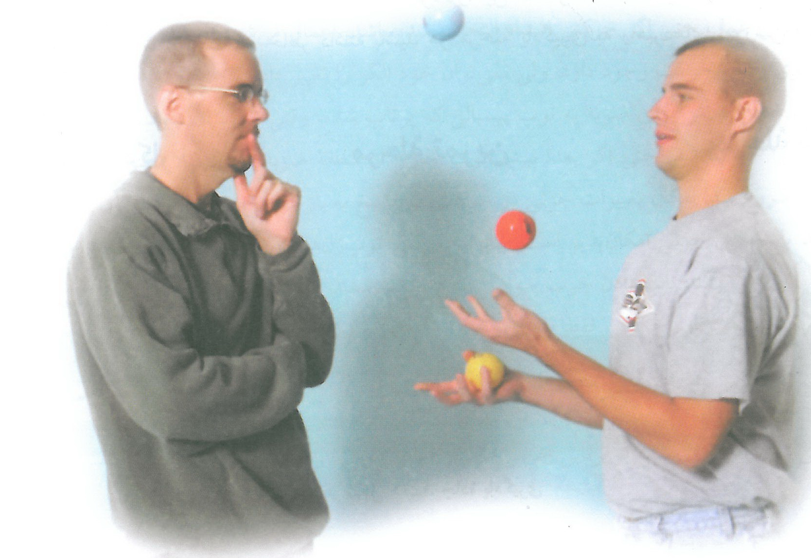
مربیگری در مرحلۀ ذهنی :
در این مرحلۀ ذهنی زیاد آموزش ندهیم ، زیرا مسیر یادگیری شما حتماً دچار اضافه بار می شود .
بعضی از افراد می توانند مقدمات و اصول پایه را فقط ظرف چند دقیقه یاد بگیرند ، اما بقیه تا حدودی به زمان بیشتری نیاز دارند .

Slide 8
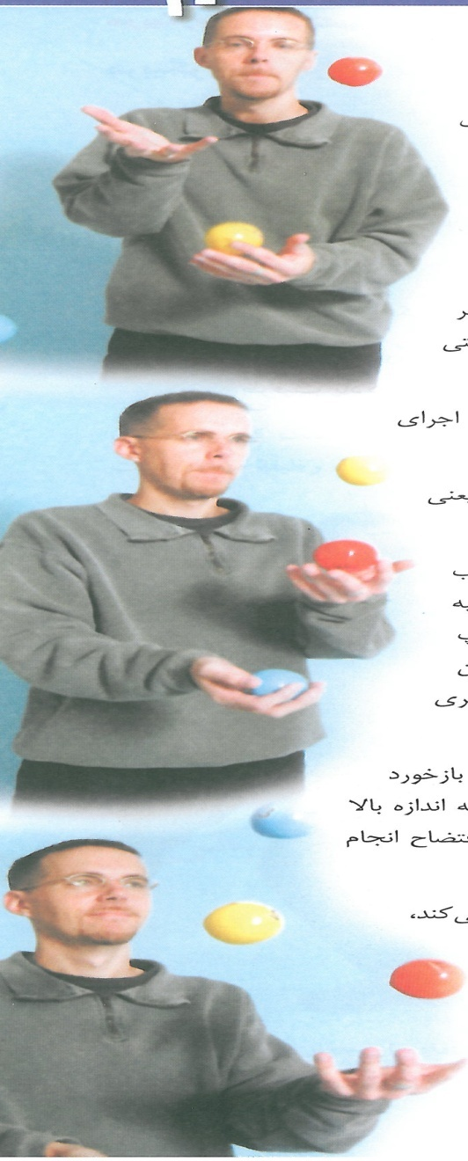
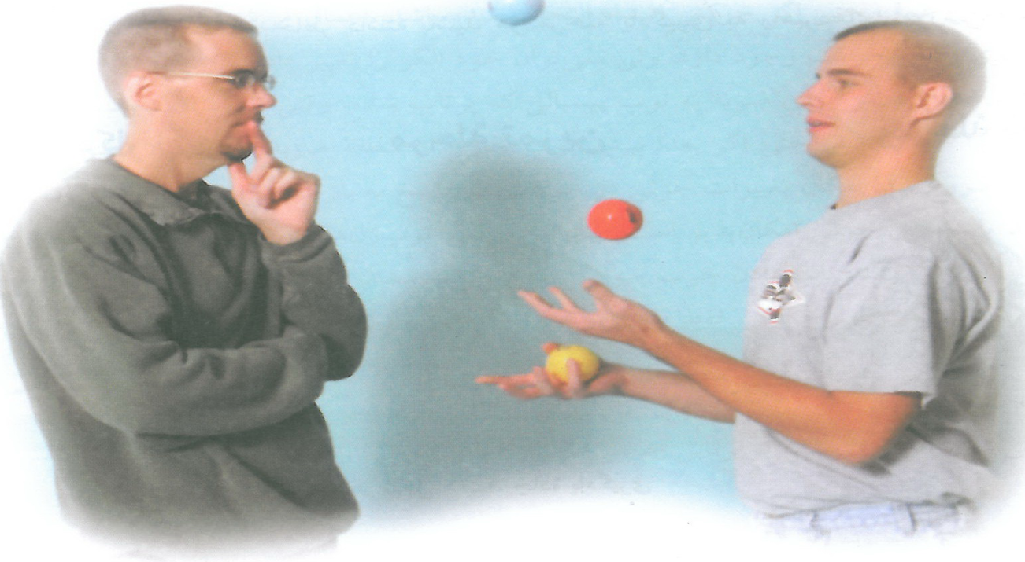
مرحلۀ تمرین :
مرحلۀ بعدی یادگیری مرحلۀ تمرین است . این بدان معنی نیست که در مرحلۀ ذهنی تمرین نکرده اید ، چون تمرین کرده اید .
در این مرحله تاکید بر کیفیت تمرین برای اصلاح تکنیک است .
در این مرحله باید زمان بیشتری نسبت به مرحلۀ ذهنی صرف کنید .

Slide 9
ویژگی های مرحلۀ تمرین :
انرژی ذهنی لازم برای این مرحله کمتر است و فعالیت ذهنی شما از تاکید بر یادگیری ترتیب حرکات به اصلاح زمان بندی و هماهنگی هر مرحله از توالی فعالیت تغییر خواهد کرد.
وقتی اصول مقدماتی یا مکانیکی را یاد می گیرید ، اشتباهات شما کاهش می یابد و اجرای شما همسان تر می شود – یکی از علایم وقوع یادگیری .
هنگامی که تمرین را شروع می کنید ، از بازخورد حسی سود خواهید برد ، یعنی اطلاعات حاصل از حواس بینایی و حس حرکت دربارۀ چگونگی اجرای تکلیف
مربی با دادن بازخورد سودمند به تسریع یادگیری کمک می کند .
وقتی حواس فرد اطلاعات مبنی بر وقوع اشتباه را درک می کند ، نیازی به دادن بازخورد نیست .
زمانی که حواس فرد اطلاعاتی دربارۀ صحیح بودن اجرا فراهم می کند ، تقویت مثبت مفید است .
با ادامۀ تمرین و یادگیری کمتر به کمک مربی نیاز خواهید داشت . به مرور می توانید اشتباهات خود را تشخیص دهید و این توانایی همه شما را قادر می سازد هنگام تمرین اصلاحاتی انجام دهید .

Slide 10
مرحلۀ خودکار :
وقتی به تمرین ادامه می دهید ، تکنیک خودکار و خودکارتر می شود .
ظرفیت ذهنی شما آزادتر می شود و می توانید از آن برای تمرکز بر عناصر مهم تر برای پیشرفت اجرا یا افزودن ابتکار و سبک خاص خود استفاده کنید .
آمادۀ یادگیری فعالیت را در شرایط مختلف و سخت تر را دارید .
ویژگی های مرحلۀ خودکار :
اجرای شما بسیار مطمئن است و وقتی اشتباهی انجام می دهید ، غالباً روش اصلاح آن را می دانید .
در مرحله خودکار ، تجریه و تحلیل بیش از اندازه ، احتمالاً تاثیر منفی بر اجرا دارد .
پیشرفت یک تکنیک ورزشی تا مرحلۀ خودکار ، احساس عالی و شگفت انگیزی است ، اما چنانچه می دانید باید همواره تمرین شود تا در مرحلۀ خودکار باقی بماند .

Slide 11
آموزش مهارت های تکنیکی :
1
معرفی مهارت تکنیکی
2
نمایش و توضیح مهارت تکنیکی
3
واداشتن ورزشکاران به تمرین مهارت تکنیکی
4
اصلاح اشتباهات

Slide 12
مرحلۀ اول : معرفی مهارت تکنیکی
مهارت تکنیکی را با شور و اشتیاق در اعمال و کلمات معرفی کنید .
به روشنی و از زبانی که ورزشکاران می توانند بفهمند صحبت کنید .
ورزشکاران جوان تر نیاز به کلمات ساده تر دارند .
مختصر و کوتاه صحبت کنید .
آنچه را باید بگویی در کمتر از 3 دقیقه بیان کنید .
از تمسخر ،رفتارهای ناراحت کننده و فحش و ناسزا بپرهیزید ، زیرا محیط یادگیری منفی می شود .
معرفی خوب شامل موارد زیر است :
1.جلب توجه ورزشکاران
2.چیدن ورزشکاران به ترتیبی که هم بتوانند شما را ببینند و صدای شما را بشنوند
3.ذکر نام تکنیک و توضیح نحوۀ استفاده از آن در بازی

Slide 13
مرحلۀ دوم : نمایش و توضیح مهارت تکنیکی
نمایش و توضیح دو روش اصلی کمک به ورزشکاران برای کسب طرح ذهنی ویژۀ یک تکنیک به شمار می روند .
کسی باید تکنیک را نمایش دهد که بتواند آن را ماهرانه اجرا کند و مورد تحسین ورزشکاران باشد .اگر نمی توانید تکنیک خاصی را نمایش دهید ، می توانید چند راه را انتخاب کنید :
1.تکنیک را تمرین کنید تا بتوانید آن را صحیح نمایش دهید .
2.از افرادی ماهر بخواهید نمایش دهد .
3.برای نمایش تکنیک ، فیلم ویدیویی نشان دهید .

Slide 14
نمایش و توضیح موثر شامل سه مرحله است :
نمایش و توضیح
ارتباط دادن تکنیک جدید با تکنیک های قبلی
بررسی اینکه آیا ورزشکاران تکنیک را کاملاً فهمیده اند .
برای توضیحات خود از خطوط راهنمایی زیر پیروی کنید :
قبل از نمایش به یک یا دو نکته مهم که ورزشکاران باید به آن توجه کنند تاکید کنید .
توضیحات ساده و مختصر باشد .
مطمئن شوید توضیح شما با آنچه شما نشان می دهید مطابقت داشته باشد .

Slide 15
در نمایش و توضیح از راهنمایی های زیر پیروی کنید :
برای نمایش از خطوط راهنمایی زیر پیروی کنید :
به آنها بگویید این نمایش چگونه انجام می شود و باید چه چیزی را جستجو کنند .
مطمئن شوید هنگام نمایش ، حواس ورزشکاران جمع باشد .
کل تکنیک را درست به همان نحوی که در شرایط مسابقه اجرا می شود نمایش دهید .
برای نمایش دادن نحوۀ اجرای تکنیک از زاویه های مختلف آن را چندبار نمایش دهید .
اگر تکنیک فقط از سمت برتر اجرا می شود ، آن را برای چپ برترها یا راست برتر ها نمایش دهید .
اگر تکنیک پیچیده است ، بخش های اصلی آن را جداگانه نمایش دهید .
اگر تکنیک به سرعت اجرا می شود ، آن را آهسته تر نمایش دهید تا ورزشکاران بتوانند ترتیب حرکات را به وضوح ببینند .

Slide 16
مرحله سوم : واداشتن ورزشکار به تمرین مهارت تکنیکی
هفت اصل تمرین مهارت تکنیکی
ورزشکاران را به تمرین تکنیک مناسب وادارید .( کل – جزء بخ کل )
به محض آنکه ورزشکاران توانایی اجرای تکنیک در شرایطی مشابه شرایط بازی را پیدا کردند ، آنها را به تمرین در این شرایط وادارید .
هنگام آموزش تکنیک های جدید ، تمرین ها را کوتاه و مکرر انجام دهید .
از زمان تمرین موثر استفاده کنید .
از امکانات و وسایل استفادۀ مطلوب کنید .
مطمئن شوید ورزشکاران در هر تمرین ، میزان موفقیت مناسبی را تجربه می کنند .
در تمرین ، سرگرمی و تفریح ایجاد کنید .

Slide 17
مرحلۀ چهارم : اصلاح اشتباهات
1.دادن بازخورد را تا انتهای تمرین به تاخیر اندازید تا در زمان تمرین وقفه ایجاد نشود. نادرست
وقتی زودتر بازخورد می دهید ، احتمال اینکه ورزشکاران بیاد بیاورند بازخورد مربوط به چیست ، بیشتر است و صحیح تمرین خواهند کرد .
2.بازخورد بیشتر بهتر از بازخورد کم است . درست
در بعضی شرایط . غالباً در شرایطی که ورزشکاران بازخورد سودمند بیشتری دریافت می کنند ، بیشتر تلاش می کنند اجرای خود را اصلاح کنند . بنابراین ، یادگیری آنها تسریع خواهد شد . ولی با پیشرفت ورزشکاران در مهارتهای تکنیکی ، لازم است که اتکای بیشتر به بازخوردهای مربی را یاد بگیرند .

Slide 18
3.وقتی ورزشکار چند اشتباه تکنیکی انجام می دهد ، بهترین کار آن است که خطاها را یکی یکی اصلاح کنید . درست
وقتی ورزشکار تلاش می کند هربار فقط یک اشتباه را اصلاح کند ، یادگیری موثرتر خواهد بود .
باید تصمیم بگیرید کدام اشتباه را اول اصلاح کنید . این کار را با شناسایی اشتباهی که باعث خطای دیگری می شود شروع کنید . اگر آن را تشخیص دادید ، از ورزشکار بخواهید ابتدا این اشتباه را اصلاح کند ، زیرا با اصلاح این اشتباه سایر خطاها از بین خواهد رفت .
ولی ، اگر خطاها بی ارتباط به هم می رسند ، از ورزشکار بخواهید اشتباهی را اصلاح کند که فکر می کنید اصلاح آن باعث پیشرفت خواهد شد . احتمالاً این پیشرفت انگیزه ای برای اصلاح سایر اشتباهات ایجاد می کند .
4.مربی و کمک مربی تنها کسانی هستند که در تمرین بازخورد می دهند .نادرست
ورزشکاران سنین بالاتر می توانند به یکدیگر بازخورد دهند .

Slide 19
5.هنگام دادن بازخورد نباید به ورزشکار بگویید چه چیزی اشتباه انجام شده ، فقط درباره نحوۀ اجرای صحیح تکنیک بازخورد بدهید . نادرست
6.اطلاعاتی ساده و دقیق دربارۀ اینکه چگونه می توان اجرا را بهتر کرد بدهید .
درست
7.تکرار بازخورد مثبت مثل (کارت عالی بود ) مهم تر از حجم زیاد آموزش های تکنیکی است . نادرست
8.از بازخوردهای سمعی و بصری استفاده کنید . درست
در اصلاح اشتباهات رویکرد مثبت داشته باشید .

